Slide 1

Musi-Pass
기간: 24.08.20 – 24.09.06
팀원: 강명훈 김해민 남효정

Slide 2

목차
a table of contents
1
팀 소개
2
프로젝트 목적과 기획방향
3
핵심 기술 요소
4
프로젝트 시연 영상
5
향후 과제
Notes:
전체 내용에 아래 항목이 빠져있는지 검토
- 팀소개 X
- 프로젝트 목적 O
프로젝트 차별성 O
- 프로젝트 개요
개발환경
핵심 기술 요소(데이터수집, 추천알고리즘, 예측시스템등)
- 프로젝트 시연
- 수집 데이터 분석
- 프로젝트 발전 방향
- 프로젝트 회고
- Q/A
- 감사합니다. 앞에조 피드백 준 내용 참고

Slide 3



Musi-Pass 팀 소개
강명훈
팀리더
김해민
팀원
남효정
팀원
대시보드 구현
OpenAPI 데이터 수집
데이터 베이스 구현
지도데이터 시각화
각 공연별 페이지 구현
추천 시스템 구현
웹크롤링 데이터 수집
실제 평가 시스템 구현
예매량, 취소량 데이터 분석
예측 시스템 구현
주제 관련 데이터 수집
(유튜브 등)

Slide 4
Musi-Pass?
목적
뮤지-패스는 사용자에게 지도데이터 기반 공연 정보를 제공합니다.
기존 서비스와의 차별점
지도데이터 기반 공연 통합 정보 제공, 예매와 취소량의 예측 정보
Notes:
여기서 프로젝트 목적은 앞에조 피드백 참고
차별성

Slide 5

Part 2
- 데이터 기반 프로젝트 기획 -
사용자의 관심사에 기반한 페르소나

Slide 6
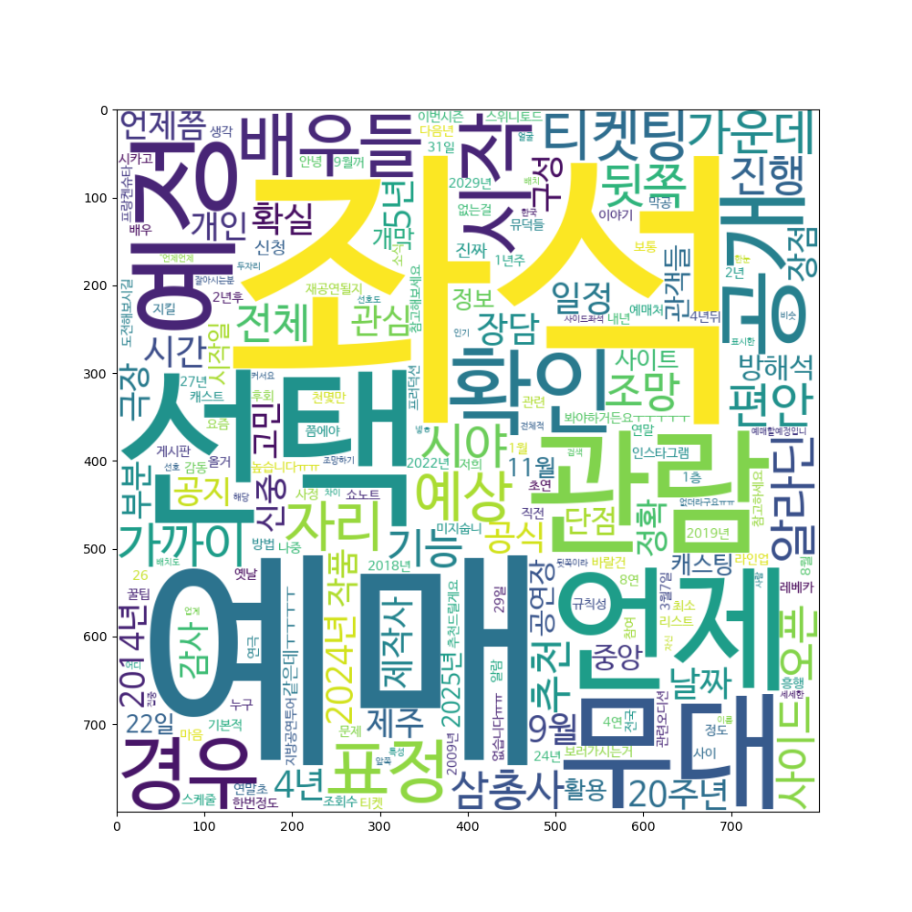
네이버 지식인
뮤지컬 키워드로 검색
웹크롤링
워드클라우드화 하여 관심사 파악
전처리
좌석, 예매, 언제, 무대, 배우 등의 단어에서
장소와 시간, 예매 라는 핵심 키워드 추출
키워드 추출
핵심 키워드를 바탕으로 대표 페르소나 작성
페르소나 작성
Notes:
프로세스형으로

Slide 7
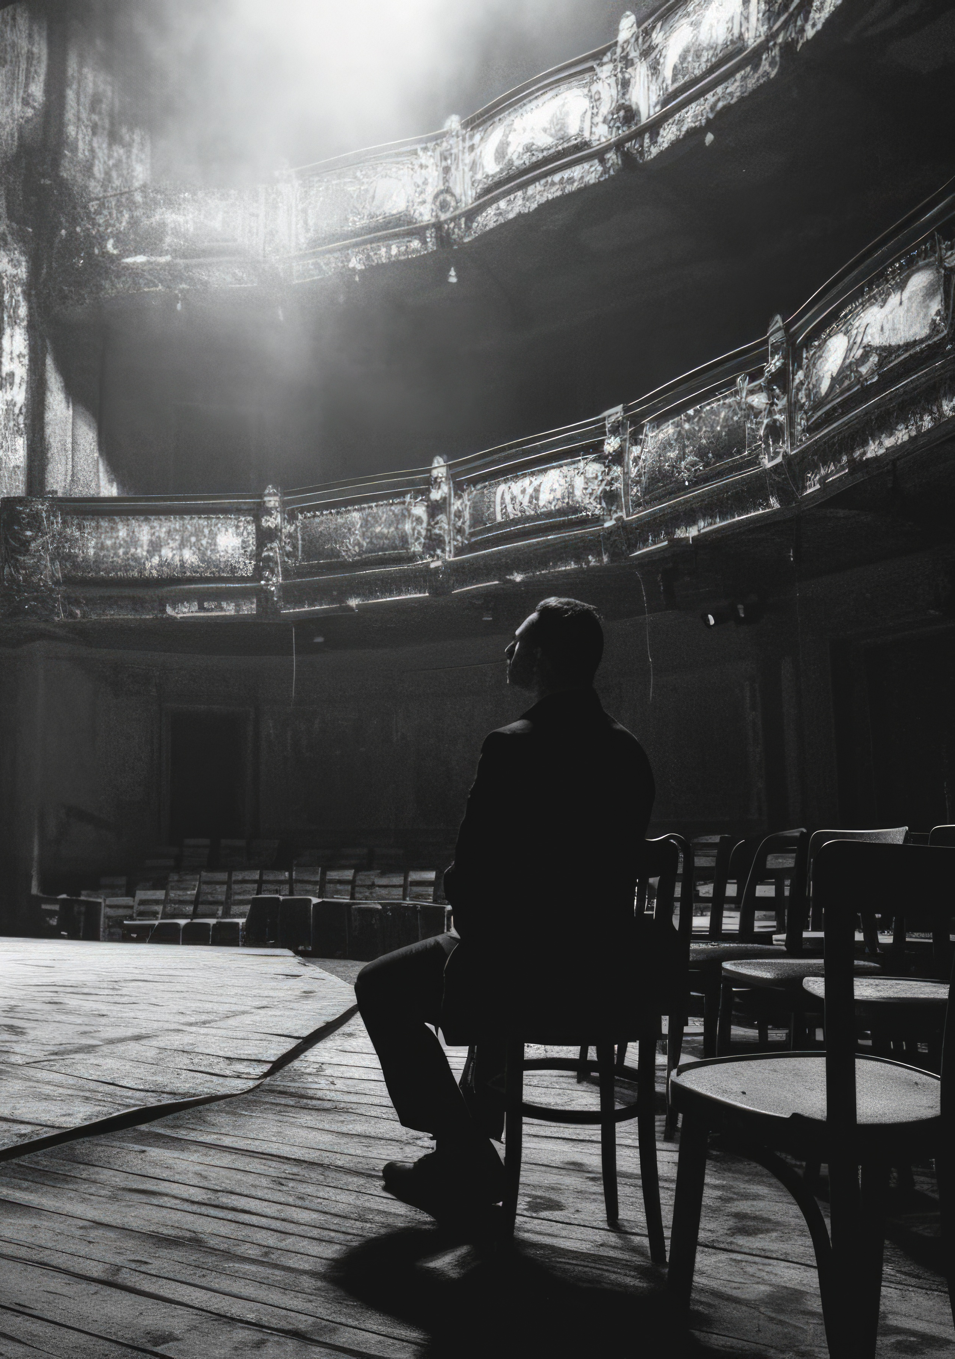
관객 페르소나
1
프로필
28세 마케팅 전문가, 뮤지컬 관람에 관심(지방)
2
목표
공연 시간 및 장소 효율성 향상
공연장 접근성 정보검색
3
요구사항
현재 공연 중(공연 예정)인 공연장의 상세 정보
관련 공연 유튜브 검색
실시간 인기순위 확인
Notes:
앞에 워드 클라우드의 관심사 키워드가 어떻게 관객 페르소나 프로필 또는 목표로 이어지는지 파워포인트에 내용을 보완하거나 발표시 논리를 설명할 수 있어야 한다.
관객 페르소나 목표 (장소와 시간 기반)
공연장 위치와 접근성 확인
설명: 관객은 공연장까지의 거리, 교통편, 주변 편의시설 등에 대한 정보를 빠르게 확인하여, 가장 편리하게 공연을 즐길 수 있는 장소를 선택하고자 합니다. 이를 통해 공연장까지의 이동 시간을 최소화하고, 접근성을 최대화하려는 목표를 가지고 있습니다.
공연 일정과 시간대에 맞춰 계획 수립
설명: 관객은 자신의 일정에 맞는 공연 시간대를 선택하고 싶어 합니다. 주말이나 특정 시간대의 공연을 선호하는 경우가 많기 때문에, 공연 시작 시간과 예상 종료 시간, 그리고 해당 시간대의 교통 상황 등을 고려하여 효율적으로 공연 관람을 계획하는 것이 목표입니다.
관련 단어 (워드클라우드와의 연관성)
장소: 공연장이 어디에 위치해 있는지, 주변 교통이나 접근성이 좋은지를 알아보려는 관심을 나타냅니다.
시간: 공연 일정, 시작 및 종료 시간 등과 관련된 정보를 얻고자 하는 니즈를 나타냅니다.
일정, 확인: 공연 일정을 확인하고 자신의 스케줄에 맞추려는 의도를 나타냅니다.
이렇게 "장소"와 "시간"이라는 키워드를 중심으로 관객 페르소나의 목표를 설정하면, 관객이 공연 관람의 편의성과 효율성을 높이기 위해 필요한 정보와 그 요구사항을 더 구체적으로 도출할 수 있습니다.

Slide 8

공연 기획자 페르소나
1
프로필
45세 공연 기획자, 예매량 및 취소량 관리에 관심
2
목표
공연 일정 및 장소 최적화, 예매 전략 개선
3
요구사항
예매량과 취소량 예측 데이터와 그에 따른 분석
Notes:
공연 일정 및 장소 최적화는 공연을 기획할 때, 관객의 예매 정도 등을 고려하여 어떤 곳에서 공연하는 것이 좋을지 등을 알 수 있을 것.

Slide 9

Part 3
핵심 기술 요소

Slide 10
Part 3-1
지도 구현

Slide 11

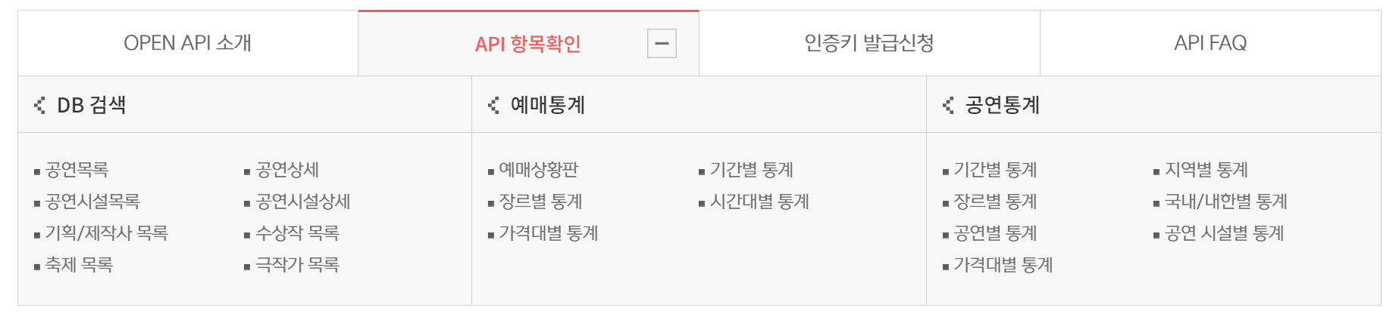
API 활용

Slide 12
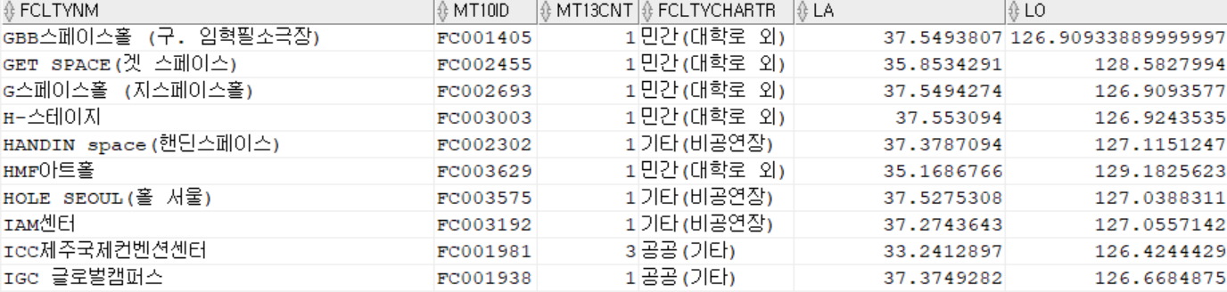
데이터 베이스 적재

Slide 13
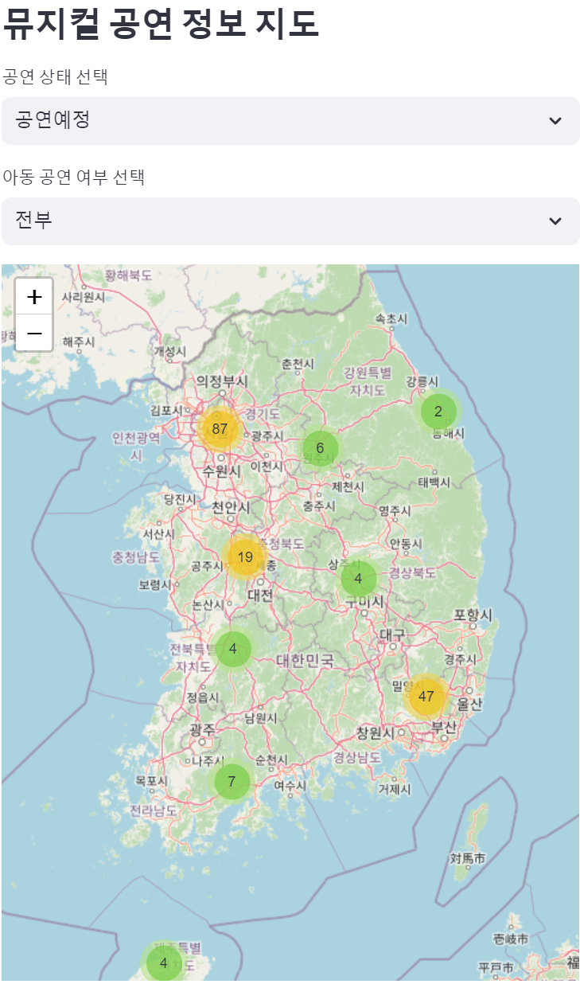
OpenAPI에서 공연장 상세 데이터 수집
데이터 베이스에 적재
OpenAPI에서 실시간 공연목록 조회
데이터 베이스에 적재된 공연장 정보와 결합
지도에 표시

Slide 14
Part 3-2
추천 시스템 구현

Slide 15
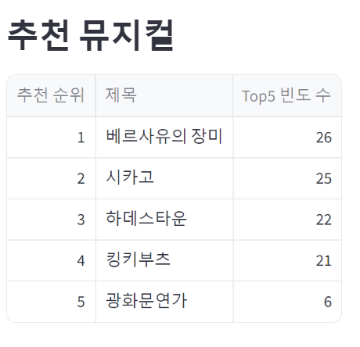
기본 추천
실시간 순위 Top5에 자주 등장한 뮤지컬을
기본 추천
☞ 개선방향: 공연을 군집하여 차이를 둔다.

Slide 16
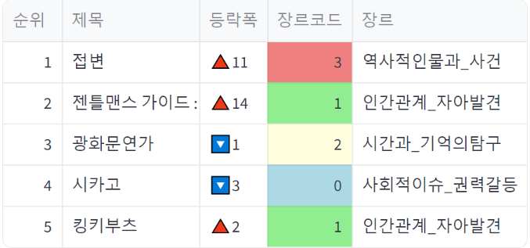
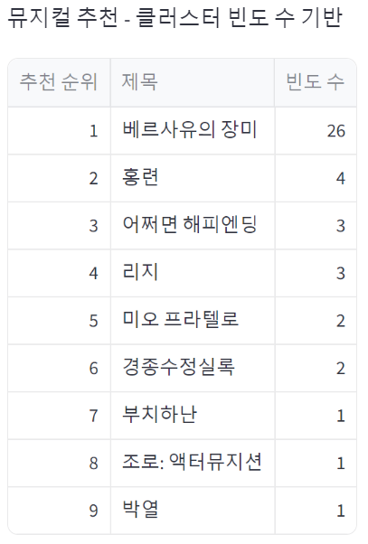
공연 별 추천 – 클러스터 기반
☞ 자연어 군집화
뮤지컬 분류 정보가 없는 상황에서 카테고리 선정을 위해
텍스트 군집화 알고리즘을 통하여 유사한 내용의 뮤지컬에 대한 클러스터 분류
☞ 클러스터 분석
클러스터에 있는 뮤지컬 줄거리를 팀원과 분석하여 클러스터의 의미 부여
☞ 추천 적용
클러스터에 속한 뮤지컬 중 빈도 수가 높은 뮤지컬을 추천
☞개선사항: 같은 카테고리 간에 차이가 없다

Slide 17
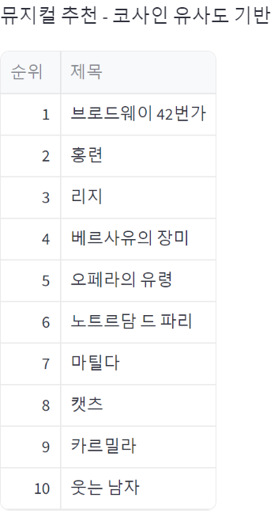
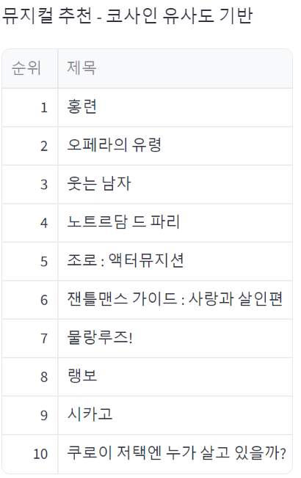
공연 별 추천 – 컨텐츠 기반 필터링 기법
시카고 베르사유의 장미
같은 클러스터에 속한 뮤지컬 이라도
공연 별로 맞는 뮤지컬을 추천할 수 있다.
☞ 공연 줄거리를 기반으로한
코사인 유사도를 활용하여
컨텐츠 기반 필터링 알고리즘 적용

Slide 18
Part 3-3
예매량 취소량 예측

Slide 19
Part 3-3
예매량 취소량 예측
수집
데이터
시작점
공연법
개정
데이터
접근성 향상
코로나
공연 취소율
95 퍼센트
분석기간
조정 중
사용한 시점
분석기간
조정 중
사용한 시점
현재
2015
2019.7
2020
2021
2022
2024
평균 오차 순위
4
1
2
3
정확도가 낮아
오차가 많음
정확도 높음
정확도
두번째로
높음
데이터가 적어
오차가
많음

Slide 20
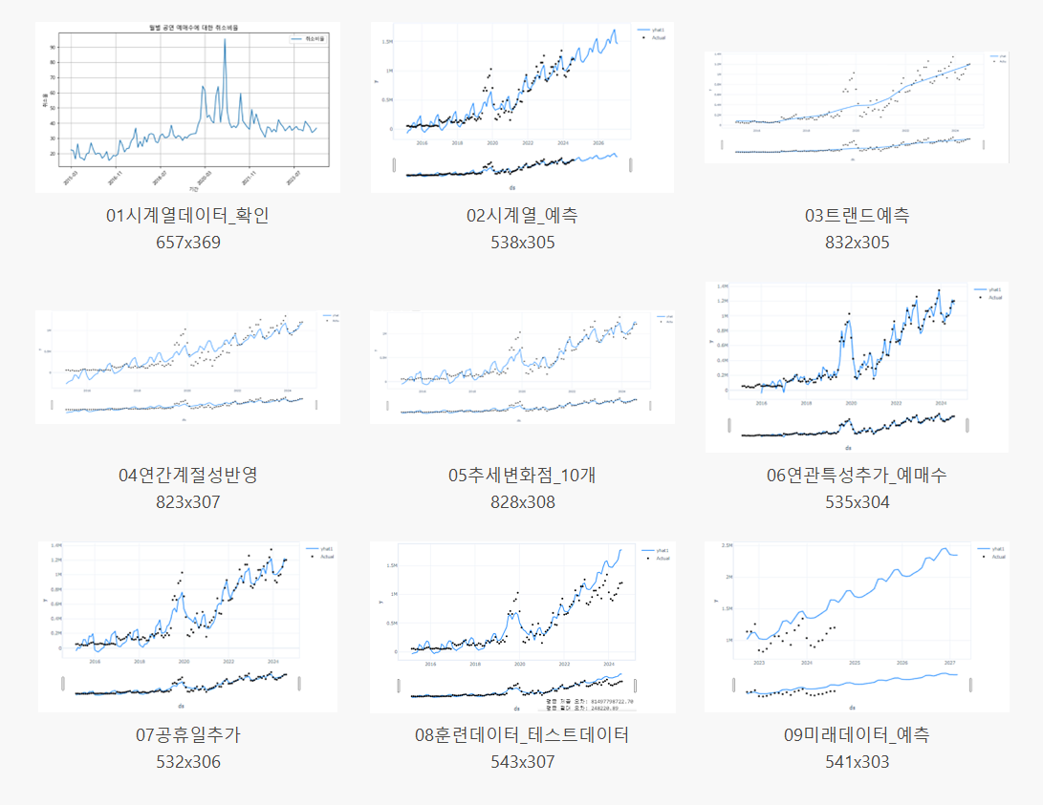
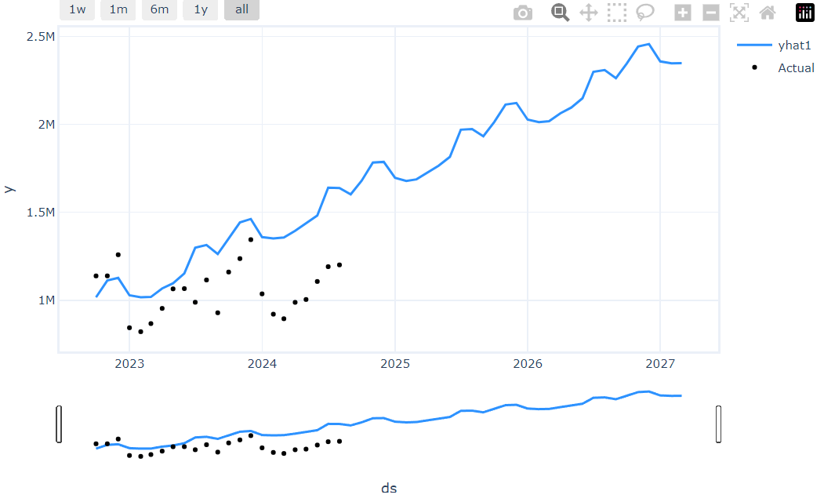
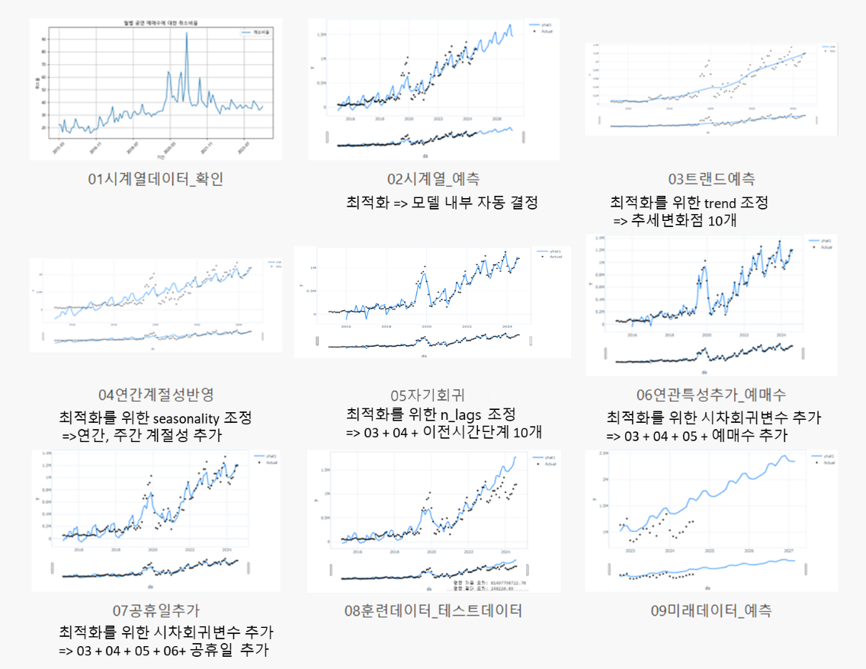
취소량 기본 예측
평균 제곱근 오차: 285,478.19
평균 절대 오차: 248,220.89

Slide 21
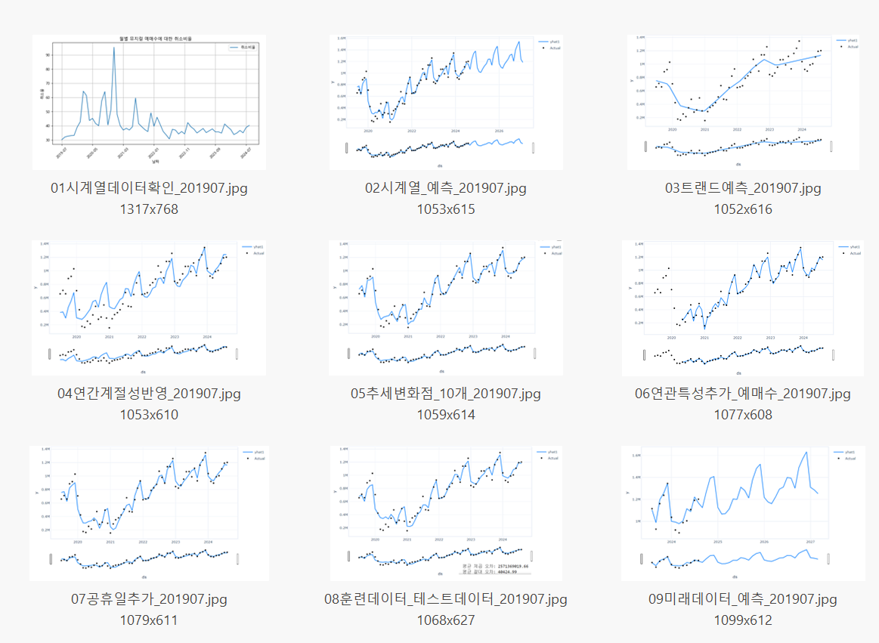
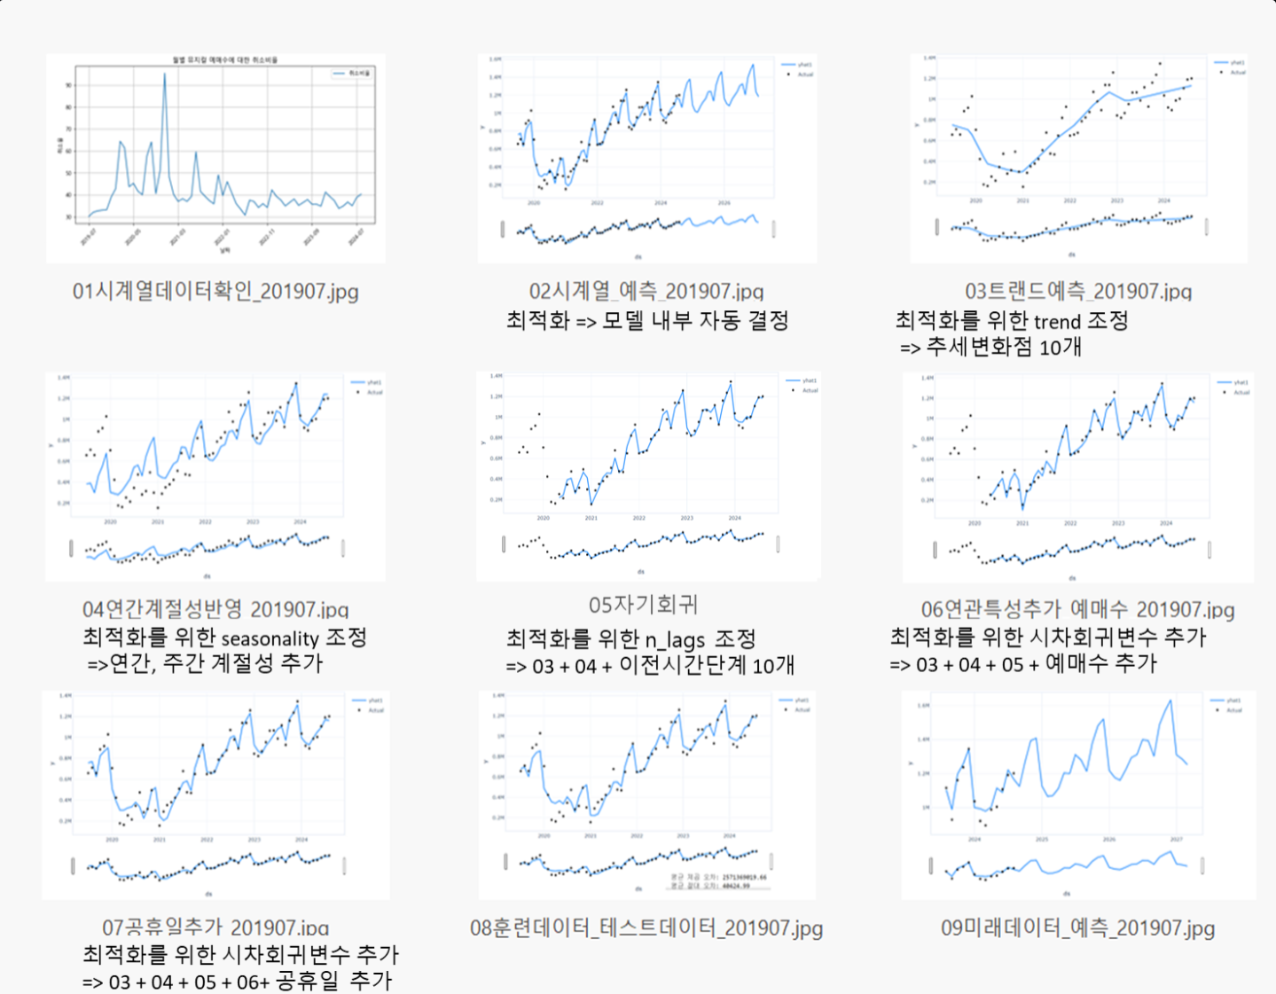
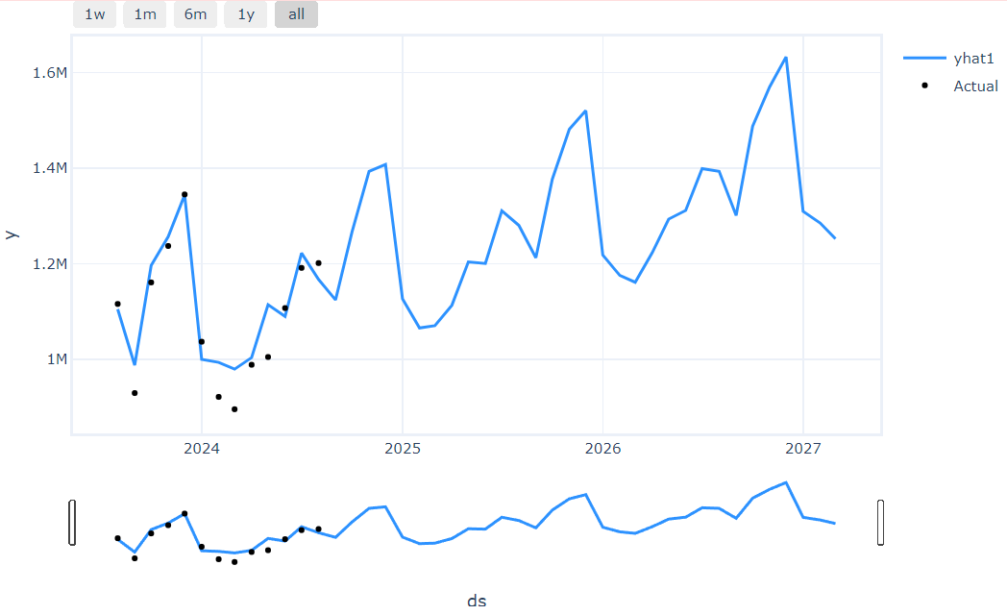
취소량 최종 예측
평균 제곱근 오차: 50,708.66
평균 절대 오차: 40,424.99

Slide 22
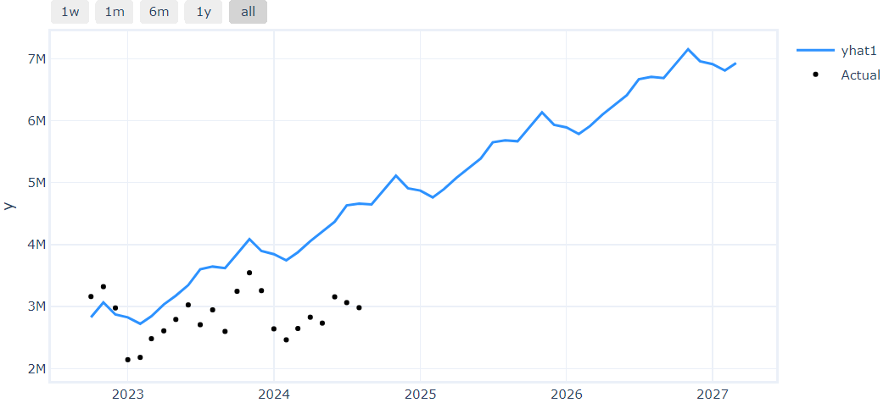
예매량 기본 예측
평균 제곱근 오차: 930,423.30
평균 절대 오차: 811824.59

Slide 23
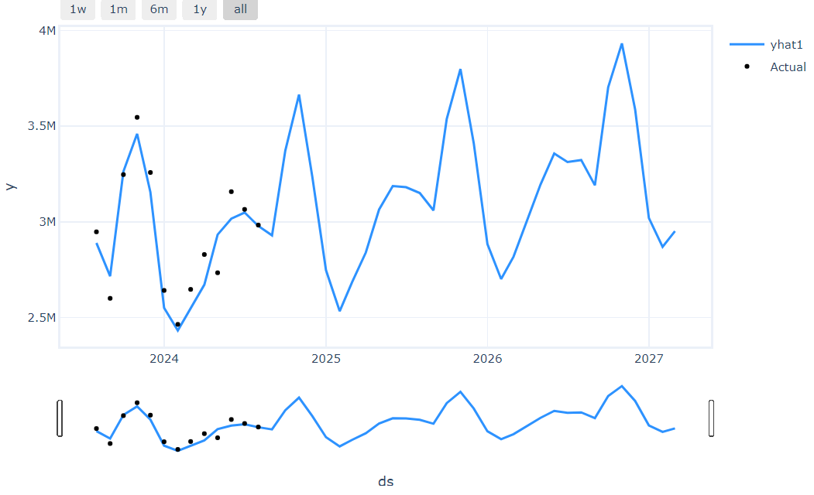
예매량 최종 예측
평균 제곱근 오차: 103,139.98
평균 절대 오차: 85919.40

Slide 24
Part 4
프로젝트 시연

Slide 25
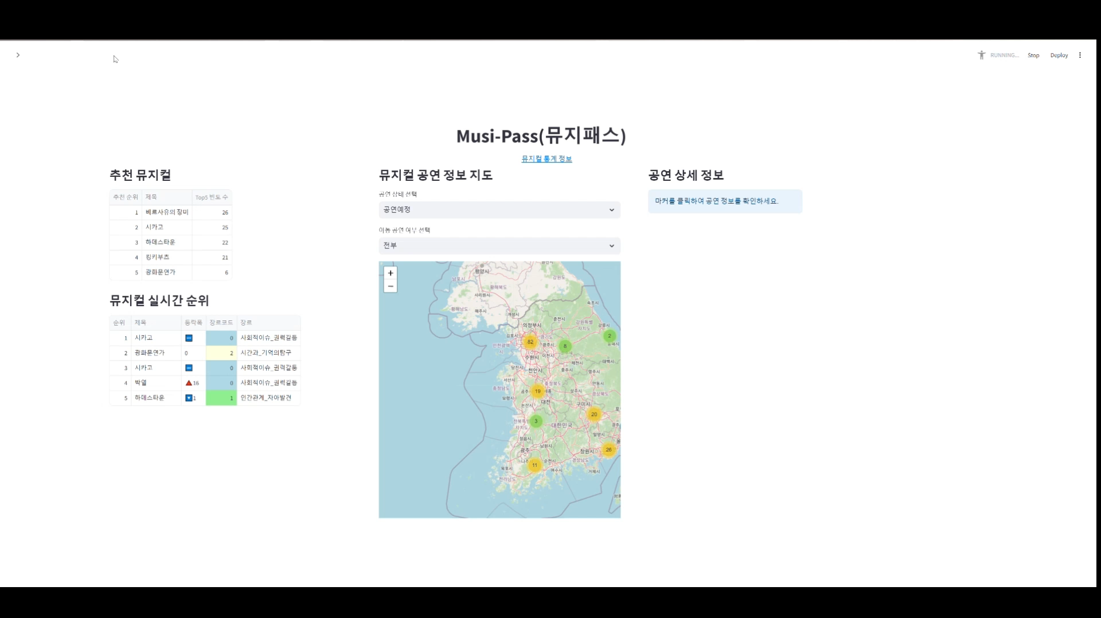

Slide 26
Part 5
향 후 과 제

Slide 27
발전 방향
1
보다 다양한 데이터 수집으로 정확한 예측 실현 가능성 탐색
2
이 데이터를 바탕으로 경제적 가치 탐색
3
개인화된 추천 시스템 추가
4
커뮤니티 기능 추가 등

Slide 28

{ }
프로젝트 회고
강명훈
팀리더
김해민
팀원
남효정
팀원
서비스 기획자의 시각에서 개발을 볼 수 있어서 재밌는 경험이었습니다.
프로젝트를 진행하면서 지금까지 배운 기술들로 뭔가를 만들어 볼 수 있어서 즐거웠습니다.
OpenAPI시스템이 흥미로웠고 프로젝트에 참여해서 기뻤습니다. 팀원들에게 감사합니다.

Slide 29

QUESTION
ⓒSaebyeol Yu. Saebyeol’s PowerPoint

Slide 30

THANK YOU
ⓒSaebyeol Yu. Saebyeol’s PowerPoint

